Slide 1
Wissenstransfer Hinweise und Änderungen

Slide 2
Inhalt: Hinweise und Änderungen
Studentenakte/ Stammdaten
Akte: Studienverlauf
Stammdaten: SEPA- Mandate: aktiv/ inaktiv
Stammdaten: Adressdaten – Änderungshistorie
Stammdaten: Änderungshistorie aus HIS
2. Übersicht Anträge/ Entscheidungen
Studieninformationen
Sortierung
3. Antrag auf Immatrikulation
Antrag auf Immatrikulation: HZB
Antrag auf Immatrikulation: Warnung
Gebührenberechnung: Wechsel der Hörerart

Slide 3
Inhalt: Hinweise und Änderungen
4. Antrag auf Beurlaubung
Antrag auf Beurlaubung: Studieninformationen
Antrag auf Beurlaubung für 2 Semester
Antrag auf Beurlaubung für 2 Semester: Warnung Rückmeldesperre
5. Antrag auf Studiengangsänderung
Antrag auf Studiengangsänderung – Zweitstudium
Antrag auf Studiengangsänderung: Automatisch prüfen

Slide 4
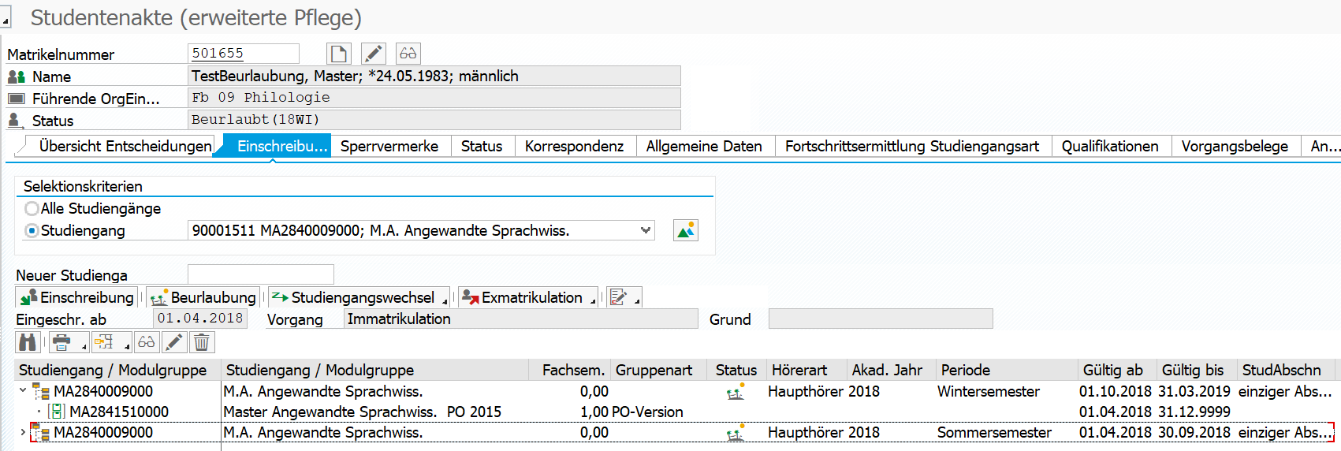
1. 1 Studierendenakte: Studienverlauf
Auf dem Reiter Einschreibung in der Studierendenakte wird nun der Studienverlauf mit allen Details angezeigt. Alle Informationen des Reiters Studienschwerpunkte finden sich hier wieder, so dass jener Reiter ausgeblendet werden konnte.
Die Bearbeitung erfolgt durch Markierung der gewünschten Zeile und Auswahl der Funktion, z.B. „Stift“ für Änderungen.

Slide 5
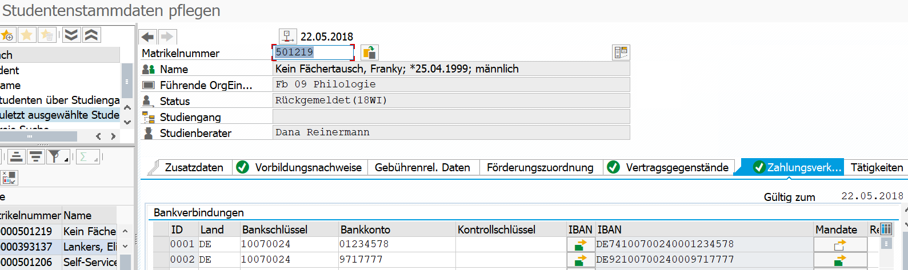
1.2 Studierendenstammdaten: SEPA- Mandate: aktiv/ inaktiv
Ein aktives SEPA-Mandat wird „grün“ angezeigt, ein inaktives ist „weiß“. Fährt man mit der Maus über das Icon, wird in Text angezeigt.
Notes:
Weitere Hinweise:
Der Prozess „Rückläufer“ läuft automatisch. Der Studierende wird per E-Mail aufgefordert, ein neues SEPA-Mandat im Self-Service anzulegen. Sind die Bankangaben dieselben wie vorher, wird keine neue Zeile angelegt, sondern nur in neues Mandat.

Slide 6
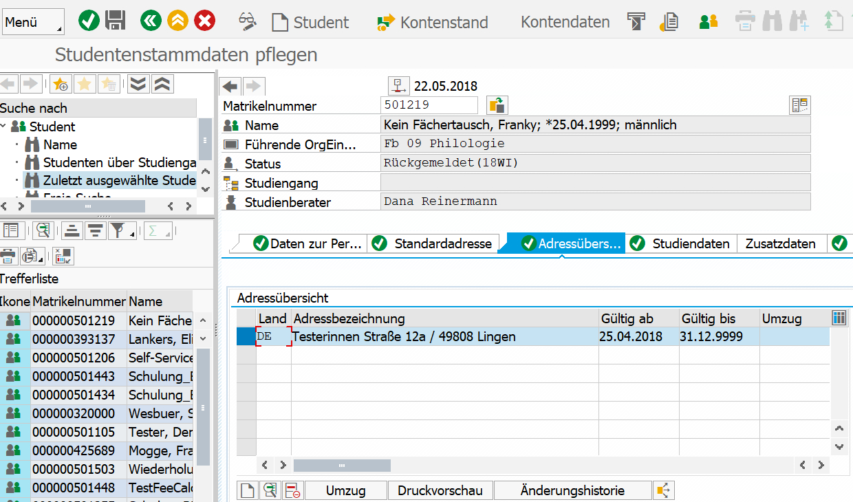
1.3 Studierendenstammdaten: Adressdaten - Änderungshistorie
In der Änderungshistorie werden Adressänderungen protokolliert. Die Adresszeile wird markiert und die Historie dann angeklickt.

Slide 7
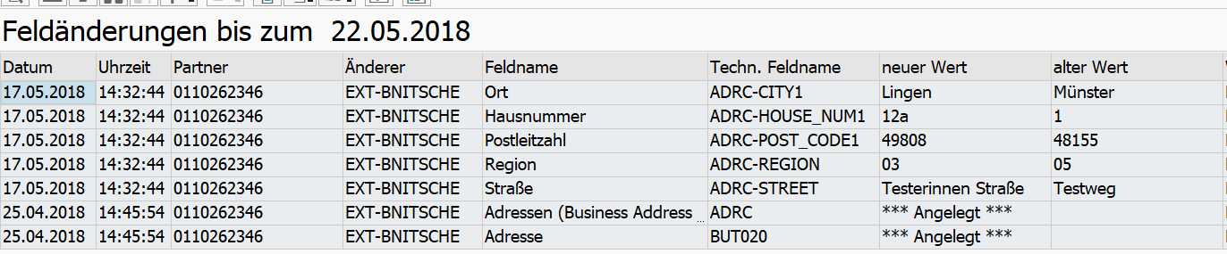
1.3 Studierendenstammdaten: Adressdaten - Änderungshistorie
Zu jedem geänderten Wert gibt es einen Protokolleintrag und der alte Wert wird gegenübergestellt.

Slide 8
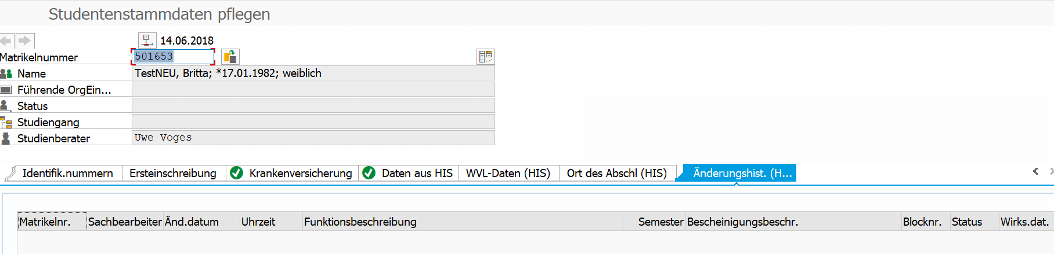
1.4 Studierendenstammdaten: Änderungshistorie aus HIS
In den Studierendenstammdaten wurde ein neuer Reiter implementiert für die Änderungshistorie aus HIS. Die Inhalte dieses Reiters wird die WWU selber migrieren.

Slide 9
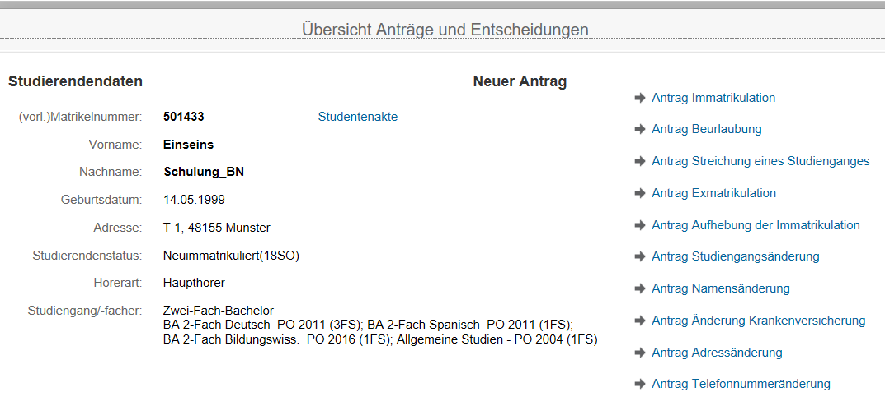
2. 1 Übersicht Anträge und Entscheidungen: Studieninformationen
Neben dem Hörerstatus und dem Studierendenstatus werden jetzt auch der Studiengang und die Fächer im Überblick angezeigt.

Slide 10
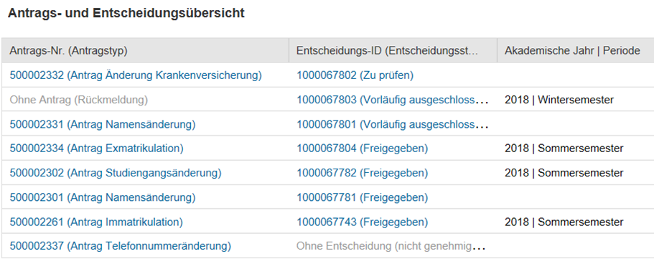
2.2 Übersicht Anträge und Entscheidungen: Sortierung
Die Sortierung wird zunächst nach Entscheidungsstatus vorgenommen. Die zu prüfenden Entscheidungen werden zuerst, die freigegebenen zuletzt angezeigt. Anträge ohne Entscheidung werden wie „freigegeben“ behandelt. Liegen mehrere Entscheidungen zu einem Status vor, wird chronologisch nach Datum und Uhrzeit sortiert.

Slide 11
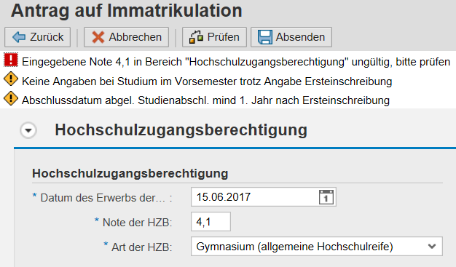
3.1 Antrag auf Immatrikulation: HZB
Bei Eingabe eines HZB-Wertes > 4,0 wird eine Fehlermeldung angezeigt.

Slide 12
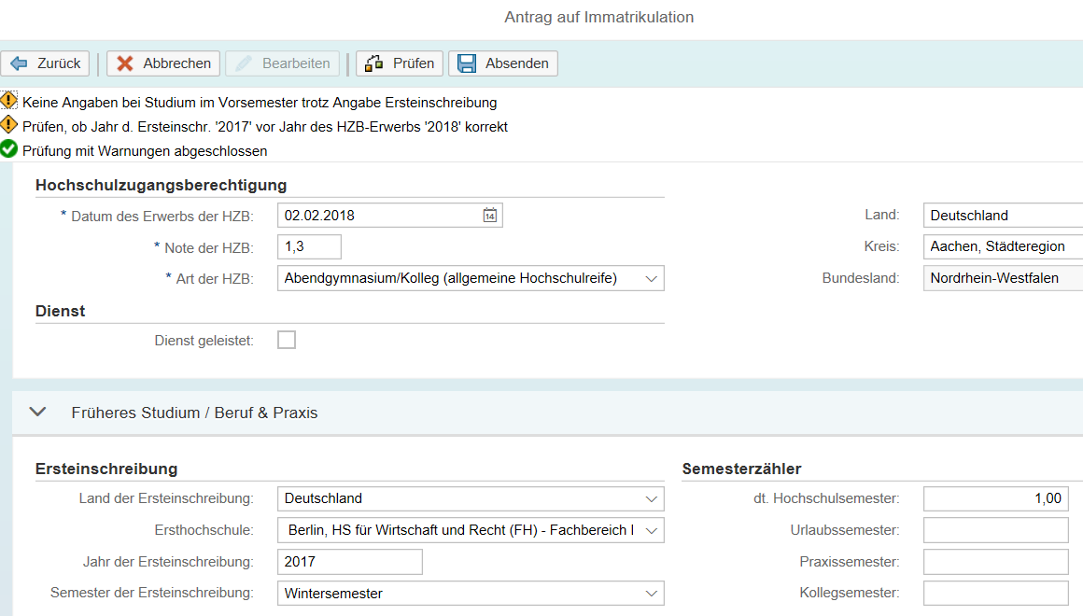
3.2 Antrag auf Immatrikulation: Warnung
Liegt das Jahr der Ersteinschreibung vor dem Jahr des Erwerbs der HZB, wird eine Warnmeldung ausgegeben.

Slide 13
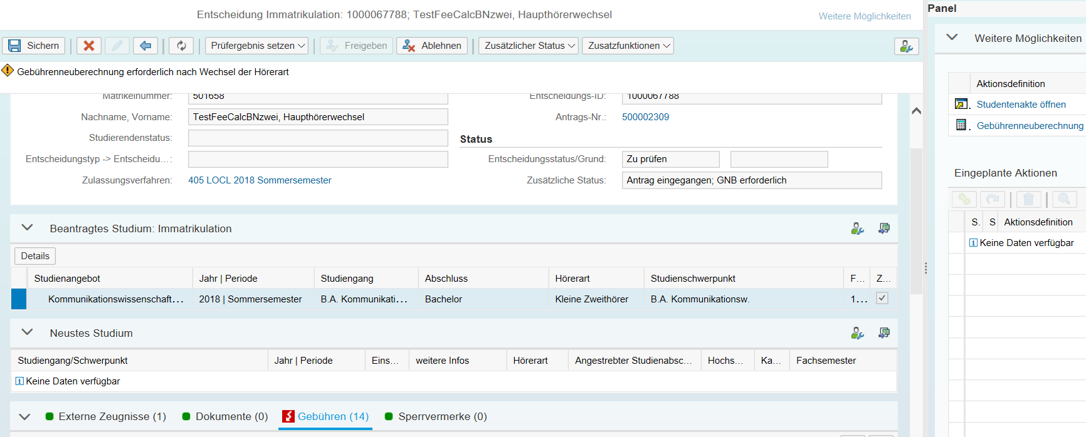
3.3 Gebührenberechnung: Wechsel der Hörerart
Beim Wechsel der Hörerart fordert das System nun unmittelbar an drei Stellen zur Gebührenneuberechnung auf:
Warnung unterhalb der Funktionsleiste
Hinweis im Statusfeld
- Alarmsymbol am Gebührenreiter

Slide 14
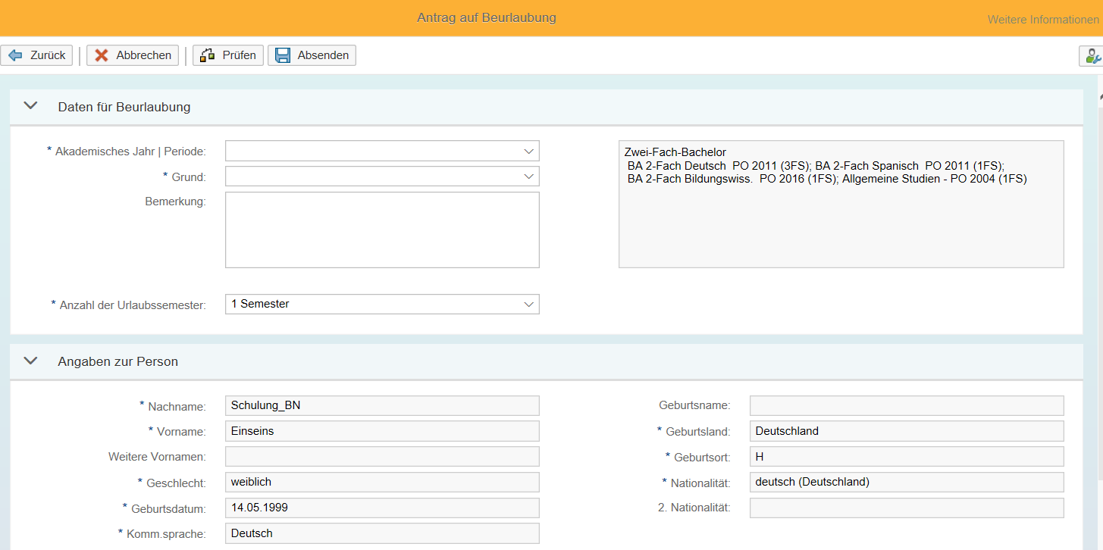
4. 1 Antrag auf Beurlaubung: Studieninformationen
Auch im Antrag auf Beurlaubung werden die Studieninformationen angezeigt.

Slide 15
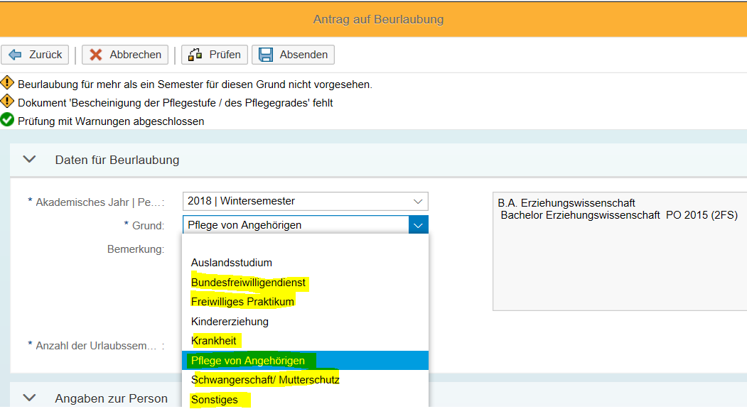
4.2 Antrag auf Beurlaubung für 2 Semester
Bei den markierten Gründen erscheint bei der Beurlaubung für 2 Semester diese Warnung. Trotzdem kann der Antrag abgesendet werden. Bei den Gründen Auslandsstudium und Kindererziehung erscheint die Warnung nicht.

Slide 16
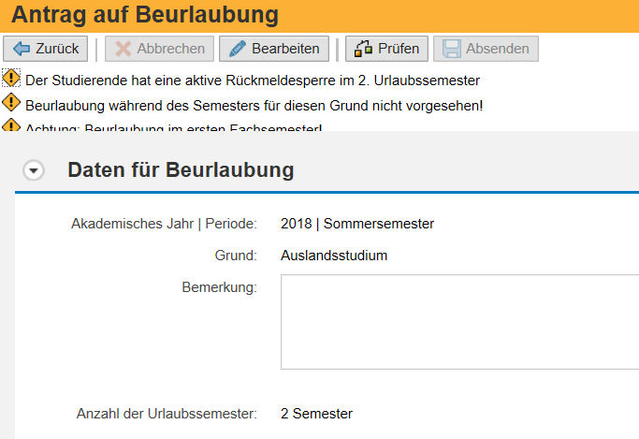
4.3 Antrag auf Beurlaubung für 2 Semester: Warnung Rückmeldesperre
Wurde eine Rückmeldesperre beim Studierenden gesetzt und soll dieser beurlaubt werden, wird eine Warnung auch angezeigt, wenn die Sperre das 2. zu beurlaubende Semester betrifft.

Slide 17
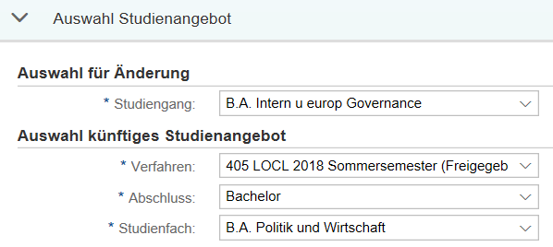
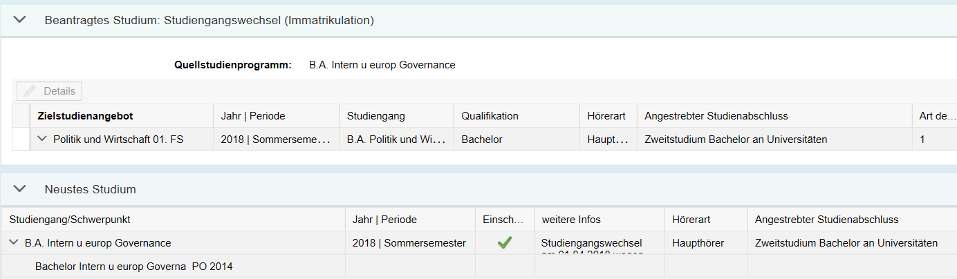
5.1 Antrag auf Studiengangsänderung - Zweitstudium
Hat das Quellstudium bei der Studiengangsänderung die Studienform: Zweitstudium, wird diese auch für das künftige Studienangebot abgeleitet.

Slide 18
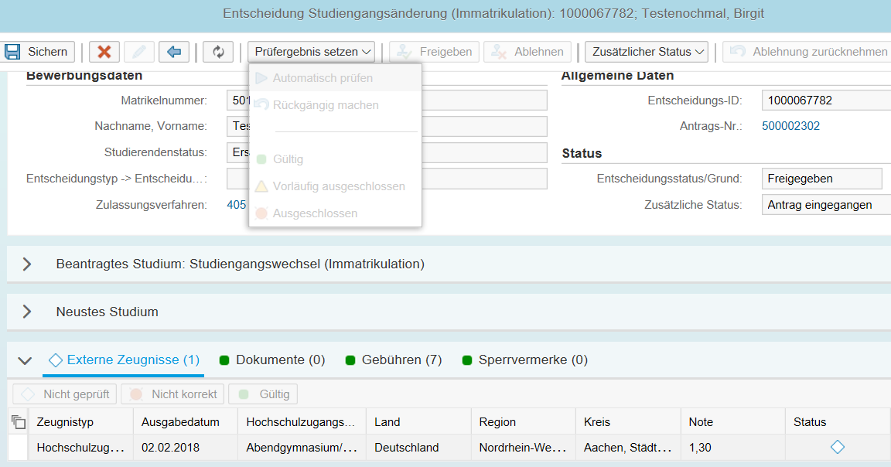
5.2 Antrag auf Studiengangsänderung: Automatisch prüfen
Obwohl es noch ungeprüfte Zeugnisse gibt, wird die Entscheidung der Studiengangsänderung freigegeben beim Klick auf „Automatisch prüfen“.

